Slide 1
第四讲 初等数论 4

Slide 2
本讲提要
同余(续)

Slide 3
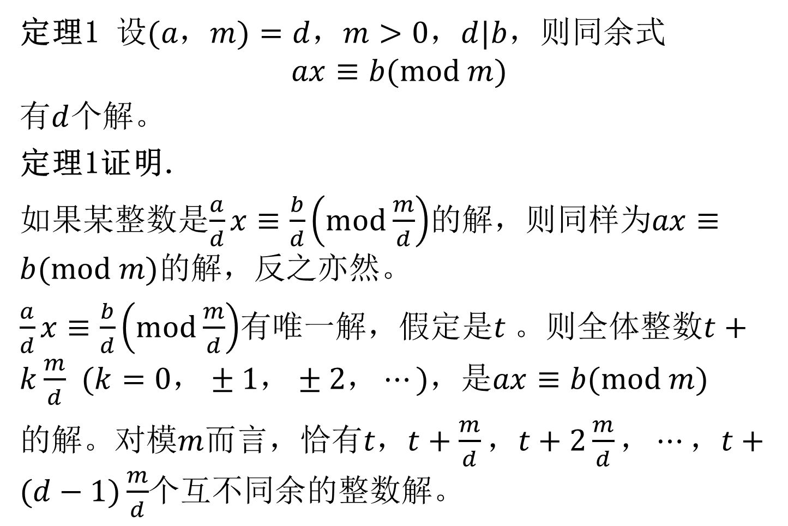
1 一次同余式
定理1 设$(a，m)=d$，$m>0$，$d|b$，则同余式
$$ax≡b(mod m)$$
有$d$个解。
定理1证明.
如果某整数是$\frac{a}{d}x≡\frac{b}{d}\left(mod\frac{m}{d}\right)$的解，则同样为$ax≡b(mod m)$的解，反之亦然。
$\frac{a}{d}x≡\frac{b}{d}\left(mod\frac{m}{d}\right)$有唯一解，假定是$t$。则全体整数$t+k\frac{m}{d}$ $(k=0，±1，±2，⋯)$，是$ax≡b(mod m)$
的解。对模$m$而言，恰有$t，t+\frac{m}{d}，t+2\frac{m}{d}，⋯，t+(d−1)\frac{m}{d}$个互不同余的整数解。

Slide 4
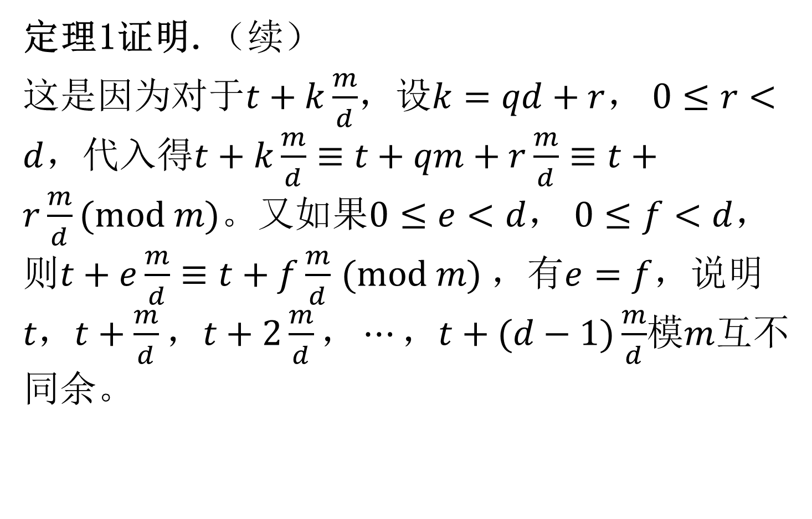
1 一次同余式（续）
定理1证明.（续）
这是因为对于$t+k\frac{m}{d}$，设$k=qd+r$， $0≤r<d$，代入得$t+k\frac{m}{d}≡$ $t+qm+r\frac{m}{d}≡t+r\frac{m}{d}(mod m)$。又如果$0≤e<d$， $0≤f<d$，则$t+e\frac{m}{d}≡t+f\frac{m}{d}$ $(mod m)$，有$e=f$，说明$t，t+\frac{m}{d}，t+2\frac{m}{d}，⋯，t+(d−1)\frac{m}{d}$模$m$互不同余。

Slide 5
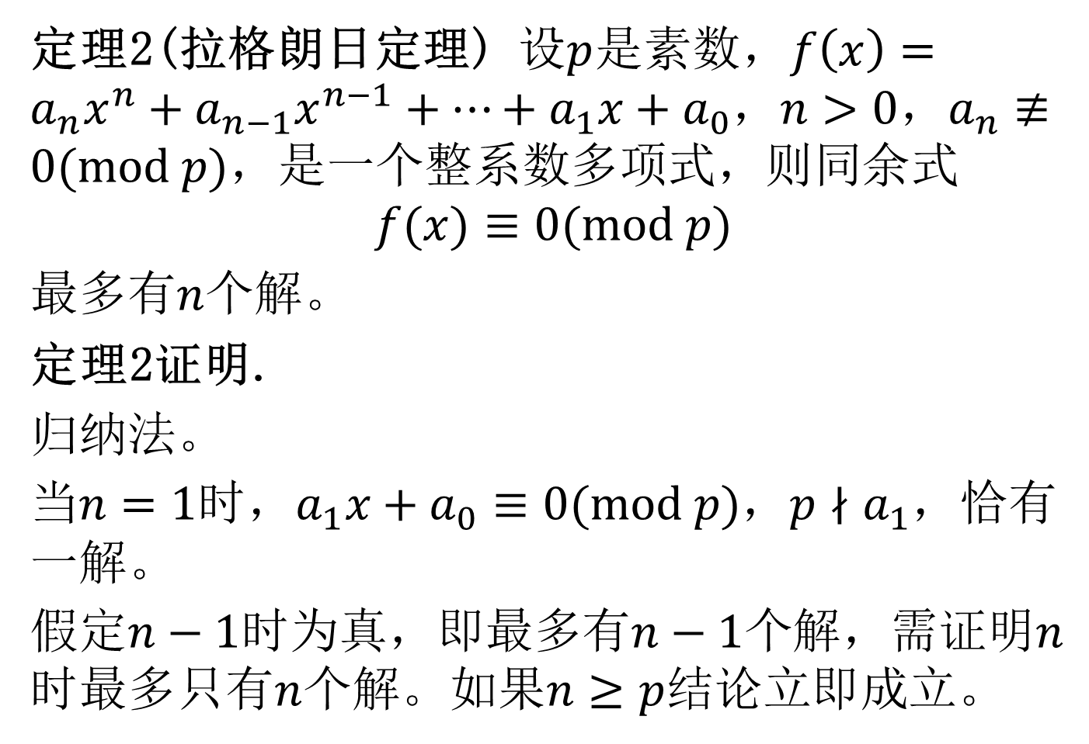
2 模是素数的同余式
定理2(拉格朗日定理) 设$p$是素数，$f\left(x\right)=a_{n}x^{n}+a_{n−1}x^{n−1}+⋯+a_{1}x+a_{0}$，$n>0$，$a_{n}≢0(mod p)$，是一个整系数多项式，则同余式
$$f(x)≡0(mod p)$$
最多有$n$个解。
定理2证明.
归纳法。
当$n=1$时，$a_{1}x+a_{0}≡0(mod p)$，$p{∤a}_{1}$，恰有一解。
假定$n−1$时为真，即最多有$n−1$个解，需证明$n$时最多只有$n$个解。如果$n≥p$结论立即成立。

Slide 6
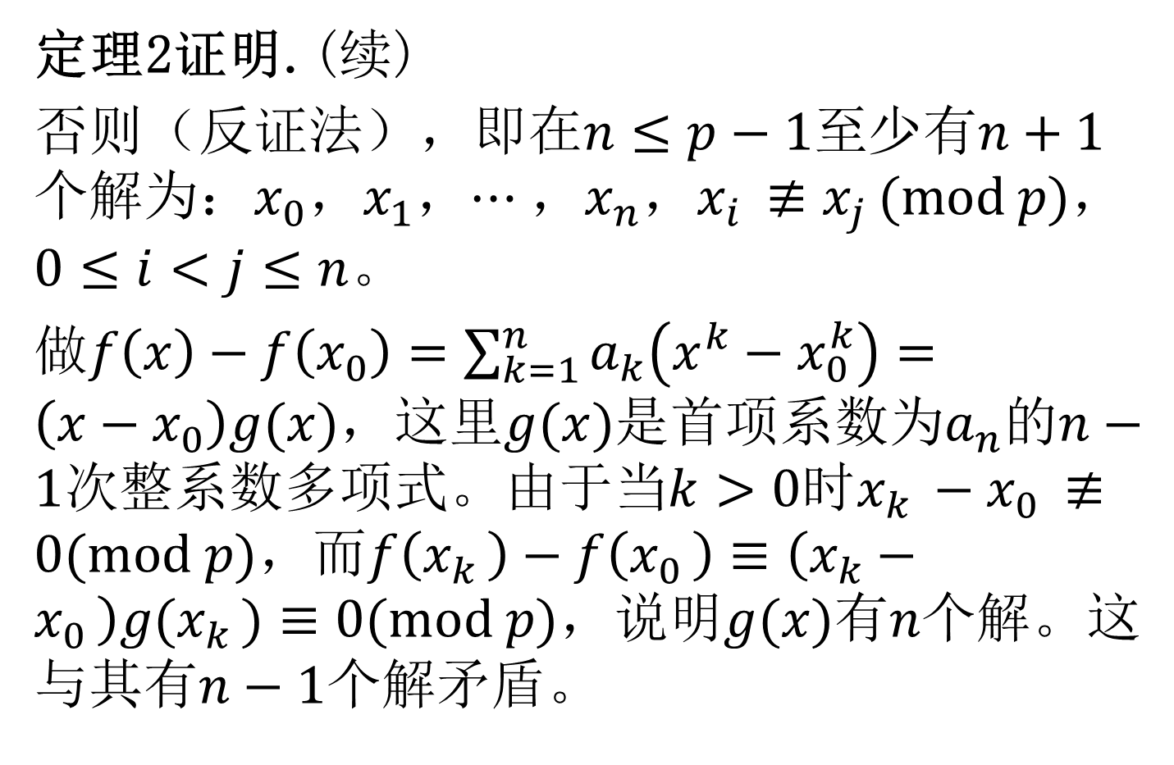
2 模是素数的同余式
定理2证明.(续)
否则（反证法），即在$n≤p−1$至少有$n+1$个解为：$x_{0}$，$x_{1}$，$⋯$，$x_{n}$，$x_{i }≢x_{j }(mod p)$，$0≤i<j≤n$。
做$f\left(x\right)−f\left(x_{0}\right)=\sum_{k=1}^{n}{a_{k}\left(x^{k}−x_{0}^{k}\right)}=\left(x−x_{0}\right)g(x)$，这里$g(x)$是首项系数为$a_{n}$的$n−1$次整系数多项式。由于当$k>0$时$x_{k }−x_{0 }≢0(mod p)$，而$f\left(x_{k }\right)−f\left(x_{0 }\right)≡\left(x_{k}−x_{0 }\right)g(x_{k })≡$ $0(mod p)$，说明$g(x)$有$n$个解。这与其有$n−1$个解矛盾。

Slide 7
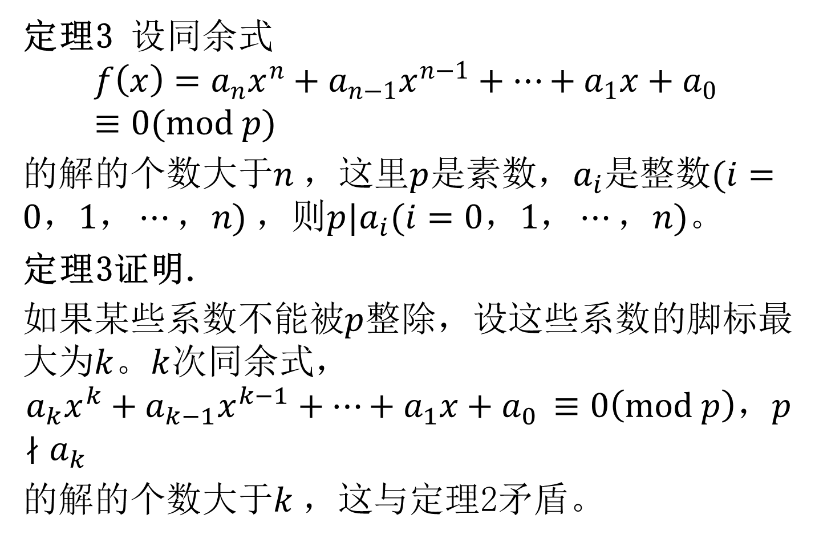
2 模是素数的同余式(续)
定理3 设$同余式$
$$f\left(x\right)=a_{n}x^{n}+a_{n−1}x^{n−1}+⋯+a_{1}x+a_{0 }≡0(mod p)$$
的解的个数大于$n$，这里$p$是素数，$a_{i}$是整数$(i=0，1，⋯，n)$，则$p|a_{i}(i=0，1，⋯，n)$。
定理3证明.
如果某些系数不能被$p$整除，设这些系数的脚标最大为$k$。$k$次同余式，
$$a_{k}x^{k}+a_{k−1}x^{k−1}+⋯+a_{1}x+a_{0 }≡0\left(mod p\right)，p∤a_{k}$$
的解的个数大于$k$，这与定理2矛盾。

Slide 8
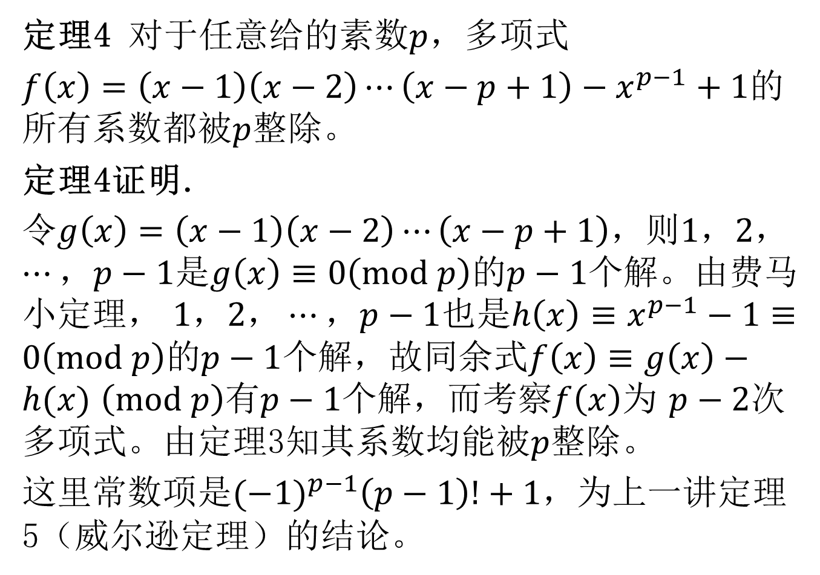
2 模是素数的同余式(续)
定理4 对于任意给的素数$p$，多项式
$f\left(x\right)={\left(x−1\right)\left(x−2\right)⋯\left(x−p+1\right)−x}^{p−1}+1$的所有系数都被$p$整除。
定理4证明.
令$g\left(x\right)=\left(x−1\right)\left(x−2\right)⋯\left(x−p+1\right)$，则$1，2，⋯，p−1$是$g\left(x\right)≡0\left(mod p\right)$的$p−1$个解。由费马小定理， $1，2，⋯，p−1$也是$h\left(x\right)≡x^{p−1}−1≡0\left(mod p\right)$的$p−1$个解，故同余式$f\left(x\right)≡g\left(x\right)−h(x)$ $\left(mod p\right)$有$p−1$个解，而考察$f\left(x\right)$为 $p−2$次多项式。由定理3知其系数均能被$p$整除。
这里常数项是${(−1)}^{p−1}\left(p−1\right)!+1$，为上一讲定理5（威尔逊定理）的结论。

Slide 9
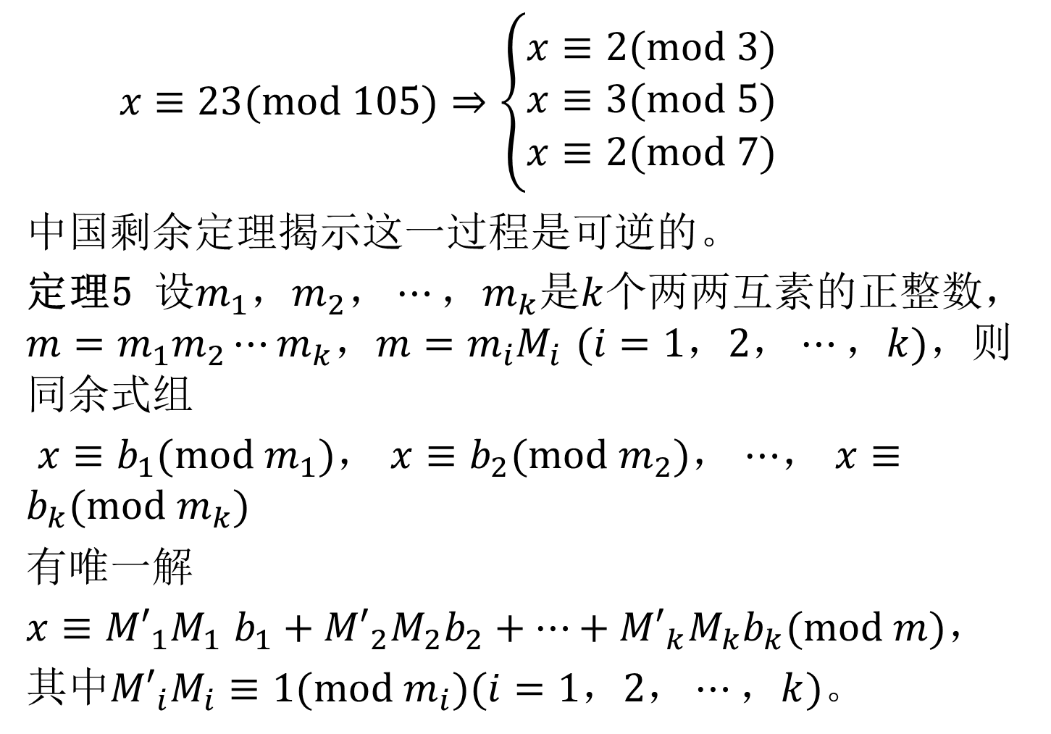
3 中国剩余定理(CRT)
$$x≡23(mod 105)⇒\left\{\begin{matrix}x≡2(mod 3) \\ x≡3(mod 5) \\ x≡2(mod 7)\end{matrix}\right.$$
中国剩余定理揭示这一过程是可逆的。
定理5 设$m_{1}{，m}_{2}，⋯，m_{k}$是$k$个两两互素的正整数，${m=m}_{1}m_{2}⋯m_{k}$，$m=$ $m_{i}M_{i}$ $(i=1，2，⋯，k)$，则同余式组
$x≡b_{1}(mod{ m}_{1})$， $x≡b_{2}(mod{ m}_{2})$， $⋯$， $x≡b_{k}(mod{ m}_{k})$
有唯一解
$x≡{M′}_{1}M_{1}$ $b_{1}+{M′}_{2}M_{2}b_{2}+⋯+{M′}_{k}M_{k}b_{k}(mod m)$，
其中${M′}_{i}M_{i}≡1(mod{ m}_{i})(i=1，2，⋯，k)$。

Slide 10
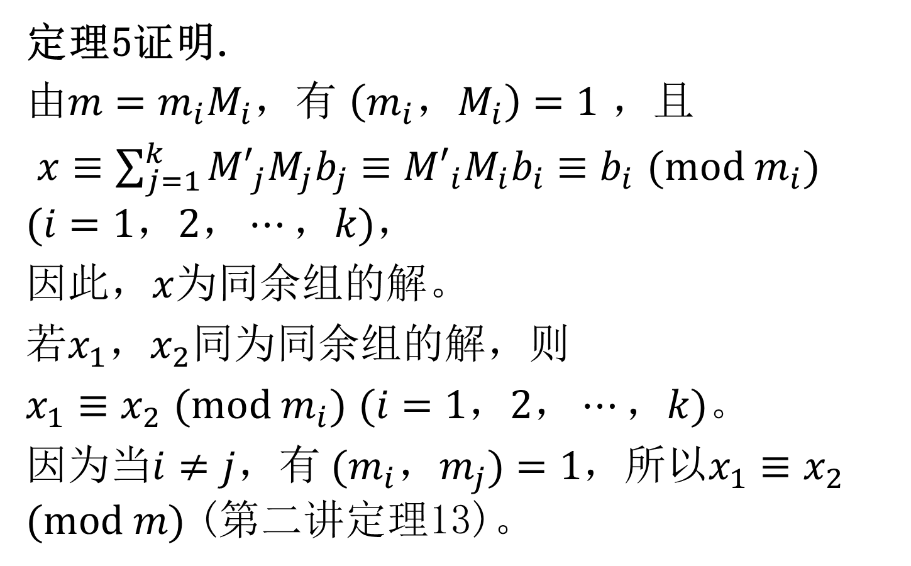
3 中国剩余定理(CRT) (续)
定理5证明.
由$m=$ $m_{i}M_{i}$，有 $\left(m_{i}{，M}_{i}\right)=1$ ，且
$x≡\sum_{j=1}^{k}{{M′}_{j}M_{j}b_{j}≡}$ ${M′}_{i}M_{i}b_{i}$ $≡b_{i}$ $(mod{ m}_{i})$ $(i=1，2，⋯，k)$，
因此，$x$为同余组的解。
若$x_{1}$，$x_{2}$同为同余组的解，则
$x_{1}≡x_{2}$ $(mod{ m}_{i})$ $(i=1，2，⋯，k)$。
因为当$i≠j$，有${ (m}_{i}，m_{j})=1$，所以$x_{1}≡x_{2}$ $(mod m)$ (第二讲定理13)。

Slide 11
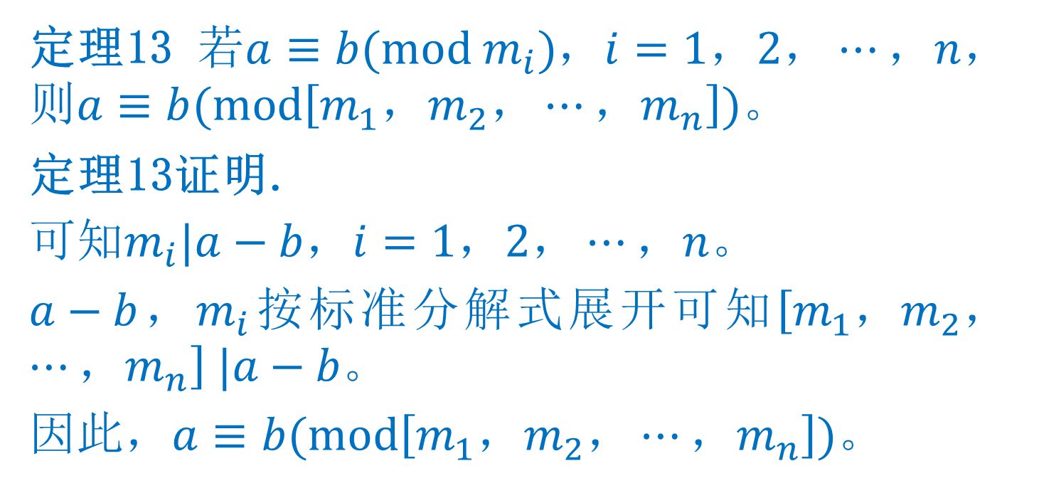
2 同余定义与概念(续)
定理13 若$a≡b(mod m_{i})$，$i=1，2，⋯，n$，则$a≡b(mod\left[m_{1}，m_{2}，⋯，m_{n}\right])$。
定理13证明.
可知$m_{i}|a−b$，$i=1，2，⋯，n$。
$a−b$，$m_{i}$按标准分解式展开可知$\left[m_{1}，m_{2}，⋯，m_{n}\right] |a−b。$
因此，$a≡b(mod\left[m_{1}，m_{2}，⋯，m_{n}\right])$。

Slide 12
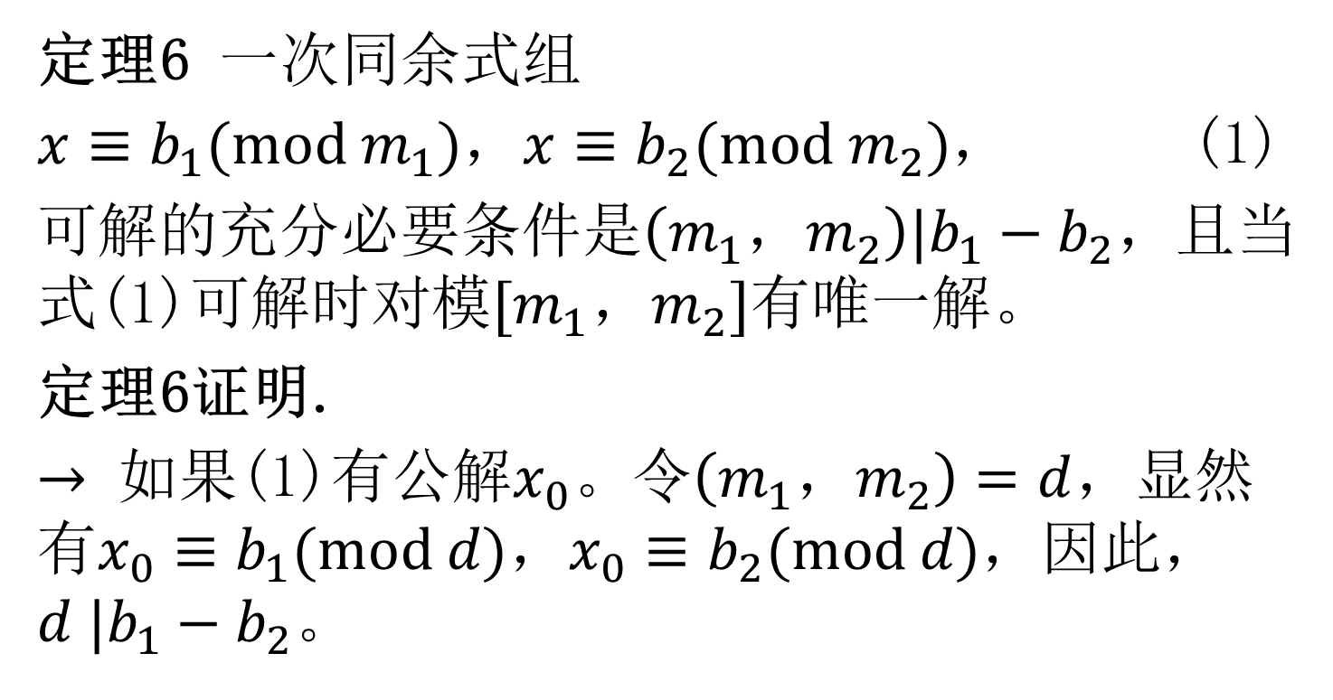
3 中国剩余定理(CRT) (续)
定理6 一次同余式组
$x≡b_{1}(mod{ m}_{1})$，$x≡b_{2}(mod{ m}_{2})$， (1)
可解的充分必要条件是$\left(m_{1}{，m}_{2}\right)|b_{1}−b_{2}$，且当式(1)可解时对模${[m}_{1}{，m}_{2}]$有唯一解。
定理6证明.
$→$ 如果(1)有公解$x_{0}$。令$\left(m_{1}{，m}_{2}\right)=d$，显然有$x_{0}≡b_{1}(mod d)$，$x_{0}≡b_{2}(mod d)$，因此，$d |b_{1}−b_{2}$。

Slide 13
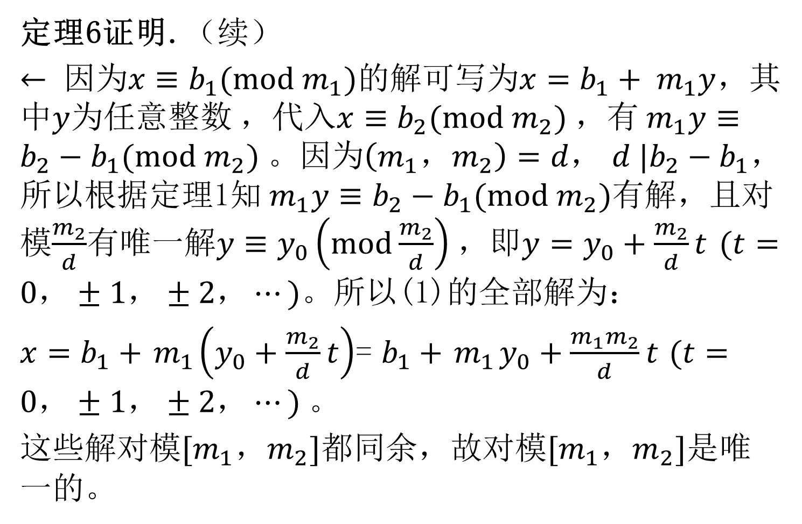
3 中国剩余定理(CRT) (续)
定理6证明.（续）
$←$ 因为$x≡b_{1}(mod{ m}_{1})$的解可写为$x=b_{1}+{ m}_{1}y$，其中$y$为任意整数 ，代入$x≡b_{2}(mod{ m}_{2})$，有${ m}_{1}y≡b_{2}−b_{1}(mod{ m}_{2})$。因为$\left(m_{1}{，m}_{2}\right)=d$， $d |b_{2}−b_{1}$， 所以根据定理1知${ m}_{1}y≡b_{2}−b_{1}(mod{ m}_{2})$有解，且对模$\frac{m_{2}}{d}$有唯一解$y≡y_{0}\left(mod\frac{m_{2}}{d}\right)$，即$y=y_{0}+\frac{m_{2}}{d}t$ $(t=0，±1，±2，⋯)$。所以(1)的全部解为：
$x=b_{1}+{ m}_{1}\left(y_{0}+\frac{m_{2}}{d}t\right)$= $b_{1}+{ m}_{1}y_{0}+\frac{{m_{1}m}_{2}}{d}t$ $(t=0，±1，±2，⋯)$。
这些解对模${[m}_{1}{，m}_{2}]$都同余，故对模${[m}_{1}{，m}_{2}]$是唯一的。

Slide 14
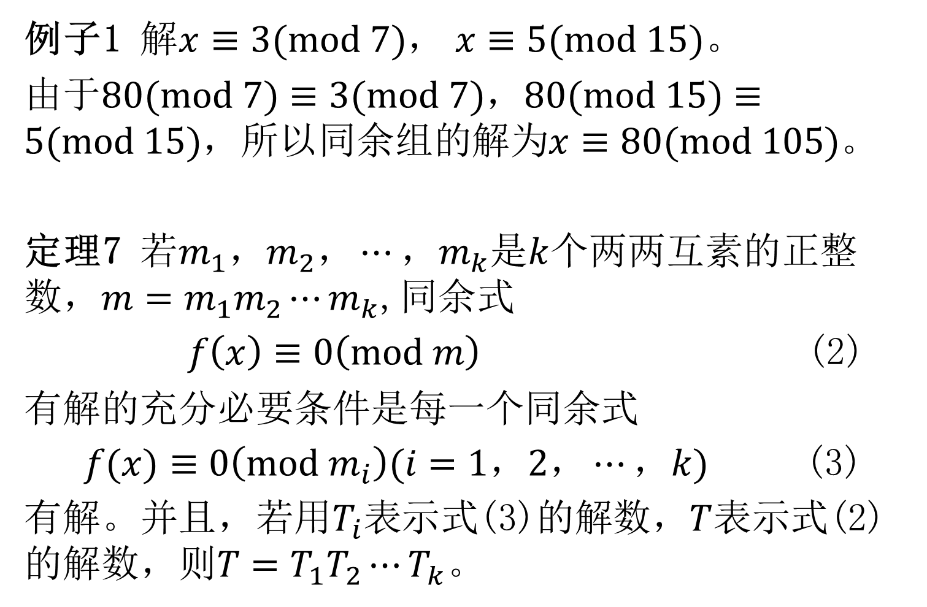
3 中国剩余定理(CRT) (续)
例子1 解$x≡3(mod 7)$， $x≡5(mod 15)。$
由于$80(mod 7)≡3(mod 7)$，$80(mod 15)≡5(mod 15)$，所以同余组的解为$x≡80(mod 105)$。
定理7 若$m_{1}{，m}_{2}，⋯，m_{k}$是$k$个两两互素的正整数，${m=m}_{1}m_{2}⋯m_{k}$,同余式
$f\left(x\right)≡0\left(mod m\right)$ (2)
有解的充分必要条件是每一个同余式
$f(x)≡0\left(mod{ m}_{i}\right)(i=1，2，⋯，k)$ (3)
有解。并且，若用$T_{i}$表示式(3)的解数，$T$表示式(2) 的解数，则$T=T_{1}T_{2}⋯T_{k}$。

Slide 15
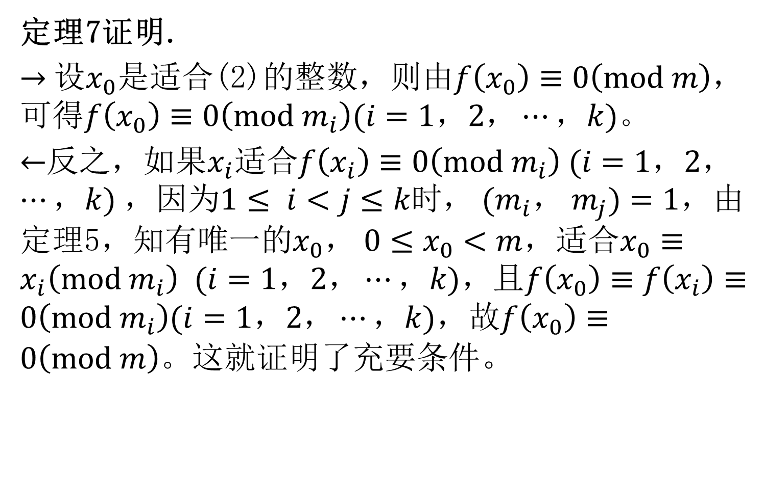
3 中国剩余定理(CRT) (续)
定理7证明.
$→$设$x_{0}$是适合(2)的整数，则由$f\left(x_{0}\right)≡0\left(mod m\right)$，可得$f\left(x_{0}\right)≡0\left(mod{ m}_{i}\right)(i=1，2，⋯，k)$。
$←$反之，如果$x_{i}$适合$f\left(x_{i}\right)≡0\left(mod{ m}_{i}\right) (i=1，2，⋯，k)$，因为$1≤ i<j≤k\text{时}$，${ (m}_{i}，{ m}_{j})=1$，由定理5，知有唯一的$x_{0}$， $0≤x_{0}<m$，适合$x_{0}≡x_{i}\left(mod{ m}_{i}\right)$ $(i=1，2，⋯，k)，$且$f\left(x_{0}\right)≡f\left(x_{i}\right)≡0\left(mod{ m}_{i}\right)(i=1，2，⋯，k)$，故$f\left(x_{0}\right)≡0\left(mod m\right)$。这就证明了充要条件。

Slide 16
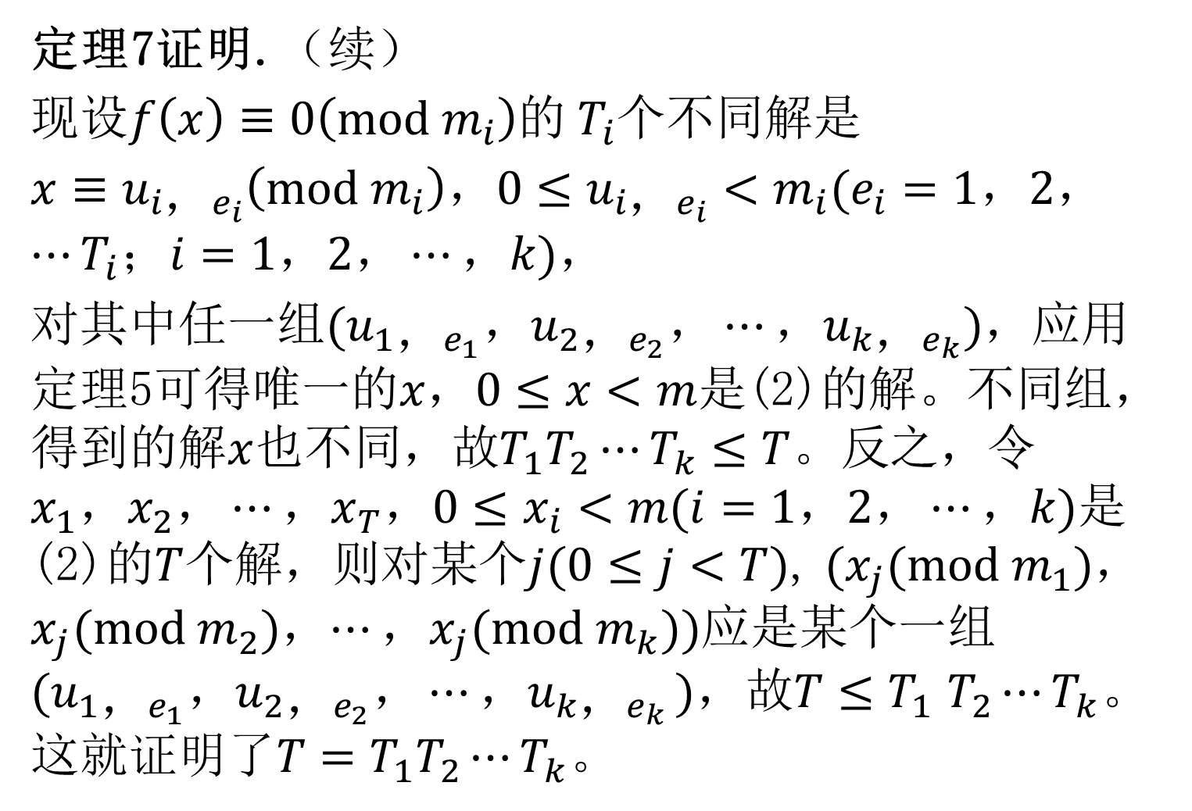
3 中国剩余定理(CRT) (续)
定理7证明.（续）
现设$f\left(x\right)≡0\left(mod{ m}_{i}\right)$的${ T}_{i}$个不同解是
$x≡u_{i，e_{i}}\left(mod{ m}_{i}\right)，0≤{u_{i，e_{i}}<m}_{i}({e_{i}=1，2，⋯T}_{i}$；$i=1，2，⋯，k)$，
对其中任一组${(u_{1，e_{1}}，u}_{2，e_{2}}{，⋯，u}_{k，e_{k}})$，应用定理5可得唯一的$x，0≤x<m$是(2)的解。不同组，得到的解$x$也不同，故$T_{1}T_{2}⋯T_{k}≤T$。反之，令$x_{1}{，x}_{2}，⋯，x_{T}\text{，}0≤x_{i}<m(i=1，2，⋯，k)$是(2)的$T$个解，则对某个$j(0≤j<T)$, $(x_{j}(mod{ m}_{1})$， $x_{j}(mod{ m}_{2})$，$⋯，x_{j}(mod{ m}_{k}))$应是某个一组${(u_{1，e_{1}}，u}_{2，e_{2}}，{⋯，u}_{k，e_{k}})$，故$T{≤T}_{1}T_{2}⋯T_{k}$。这就证明了$T=T_{1}T_{2}⋯T_{k}$。

Slide 17
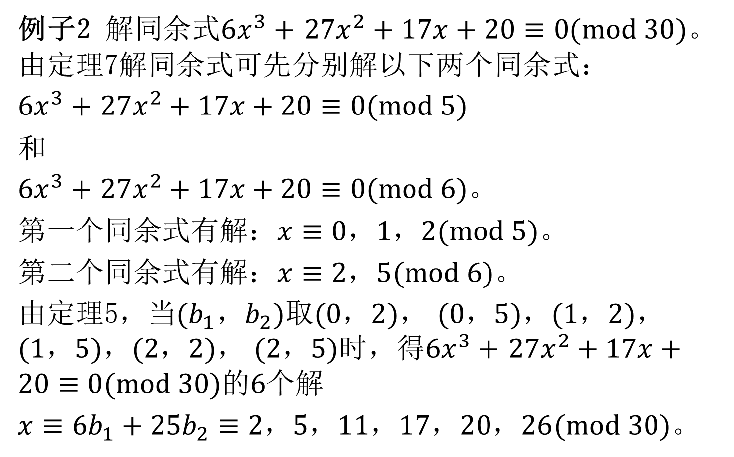
3 中国剩余定理(CRT) (续)
例子2 解同余式$6x^{3}+$ $27x^{2}+17x+20≡0(mod 30)$。由定理7解同余式可先分别解以下两个同余式：
$6x^{3}+$ $27x^{2}+17x+20≡0(mod 5)$
和
$6x^{3}+$ $27x^{2}+17x+20≡0(mod 6)$。
第一个同余式有解：$x≡0，1，2(mod 5)$。
第二个同余式有解：$x≡2，5(mod 6)$。
由定理5，当${(b}_{1}{，b}_{2})$取$(0，2)$， $(0，5)$，$(1，2)$， $(1，5)$，$(2，2)$， $(2，5)$时，得$6x^{3}+$ $27x^{2}+17x+20≡0(mod 30)$的$6$个解
$x≡6b_{1}+25b_{2}≡2，5，11，17，20，26(mod 30)$。

Slide 18
谢谢！

